Slide 1
Лекция 4 СОВРЕМЕННЫЕ СРЕДСТВА И МЕТОДЫ ИЗМЕРЕНИЯ В ГЕОДЕЗИИ. СОСТАВ И СТРУКТУРА АВТОМАТИЗИРОВАННЫХ СИСТЕМ, ОБЕСПЕЧИВАЮЩИХ СБОР И НАКОПЛЕНИЕ ТОПОГРАФО-ГЕОДЕЗИЧЕСКОЙ ИНФОРМАЦИИ. ОТЕЧЕСТВЕННЫЕ И ЗАРУБЕЖНЫЕ АВТОМАТИЗИРОВАННЫЕ СЪЕМОЧНЫЕ СИСТЕМЫ
16-МРГ(ГТ)-1,5 Кутубаева А. А.

Slide 2
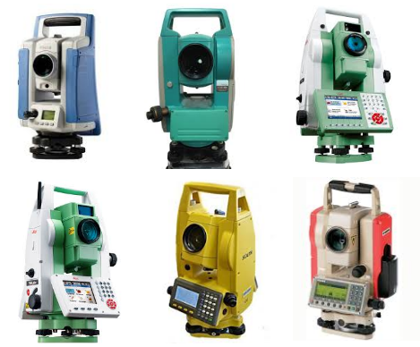
4.1 Современные средства измерения в геодезии
Электронный тахеометр объединяет теодолит,светодальномер и микро-ЭВМ, позволяет выполнять угловые и линейные измерения и осуществлять совместную обработку результатов этих измерений (рисунок 5.1). Ведущие производители электронных тахеометрических систем: «Spectra Precision» (Швеция/Германия), «Leica» (Швейцария), «Sokkia», «Topcon», «Nikon», «Pentax» (Япония), «Trimble» (США), «УОМЗ» (Россия).

Slide 3
Электронные тахеометры (ЭТ) делят на ЭТ с визуальным отсчетом углов и ЭТ с электронным отсчетом (Total station – универсальные станции).
В первом случае снимаемые визуально отсчеты по шкаловому микрометру или оптическому микрометру вводят в процессор ручным набором на клавиатуре, а во втором углы в цифровом виде выводятся на табло. Линейные величины выводятся на табло во всех случаях.
Автоматическое считывание углов выполняется путем их перевода в электрические сигналы при помощи аналого-цифровых преобразователей(АЦП). Применяют в основном два вида АЦП – кодовый и инкрементальный (цифровой, дигитальный).

Slide 4
Электронная тахеометрия позволяет решать следующие задачи:
1) сгущение геодезической сети методом полигонометрии;
2) измерение сторон в трилатерации;
3) создание планово-высотного обоснования;
4) привязка снимков;
5) топографическая крупномасштабная съемка местности;
6) геодезические работы при инженерно-геодезических изысканиях;
7) геодезическое обеспечение монтажных работ при строительстве зданий и инженерных сооружений;
8) геодезические работы на строительных площадках и многие другие задачи геодезии, земельного и городского кадастра и т. п.

Slide 5
Электронно-блочная тахеометрия может быть реализована в нескольких вариантах: последовательно расположенными станциями (последовательная тахеометрия), свободными станциями (кусочная тахеометрия) и их комбинацией. В любом случае связь между блоками обеспечивается наличием связующих точек.
Отличием данного метода является то, что необязательна видимость между смежными съемочными станциями, на которых устанавливается электронный тахеометр. Связь между соседними блоками осуществляется только наличием двух связующих точек на каждой из смежных сторон блоков.

Slide 6
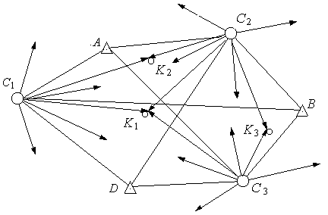
Пример построения схемы свободной тахеометрии

Slide 7
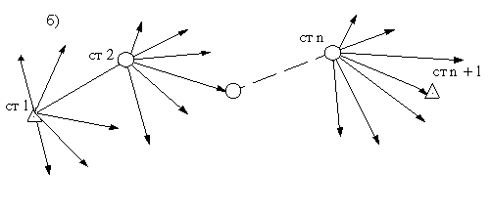
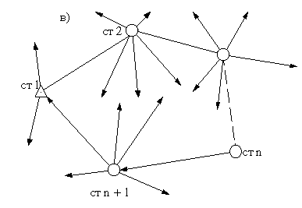
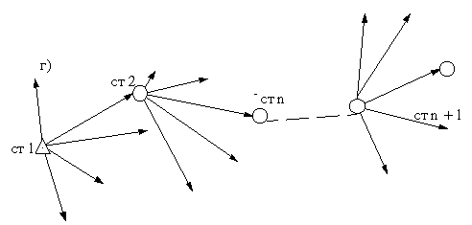
Схемы последовательной электронно-блочной тахеометрии

Slide 8
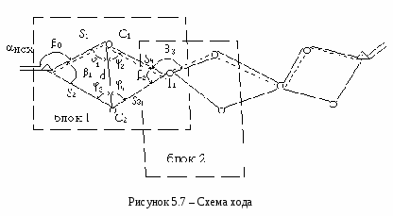
Особенность электронно-блочной тахеометрии является то, что в ходовой линии (за ходовую линию принимается линия, проложенная между опорными геодезическими пунктами и всеми станциями) для каждой стороны известны приращения координат, а горизонтальные углы – только на станциях стояния инструмента

Slide 9

Схемы съемки пикетов при электронно-блочной тахеометрии
а– по радиусу;б– по спирали;в– лучевой; г– зигзагом

Slide 10
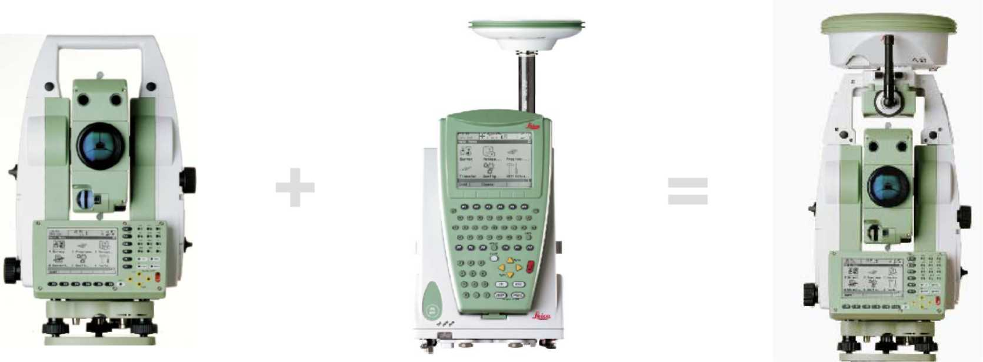
Последними разработками в области электронной тахеометрии являются комплексы, в которых электронный тахеометр и спутниковый (GNSS) приемник объединены в одну систему, например SmartStationкомпании «Leica» (рисунок 4.9). Преимуществом данной системы является то, что при съемке нет необходимости в наличии опорного обоснования, прокладки длинных ходов и выполнении обратных засечек.
SmartStation устанавливается там, где удобно, GNSS-приемник определит местоположение и можно начинать съемку тахеометром. Полная совместимость с GPS предоставляет новые возможности при выполнении съемок. Съемка легче, быстрее и с меньшим количеством перестановок.

Slide 11
4.2 Современные методы измерения в геодезии
По своему назначению геодезические измерения бывают:
угловые;
линейные;
нивелирные (измеряются высоты или превышения);
координатные (измеряются координаты или их приращения);
гравиметрические (измеряют ускорения силы тяжести).

Slide 12
Технологические процессы топографо-геодезических работ:
топографическая съёмка
разбивочные работы
определение деформаций зданий, сооружений, земной коры
триангуляция
трилатерация
полигонометрия
спутниковые измерения
астрономические определения
гравиметрические работы
створные измерения

Slide 13
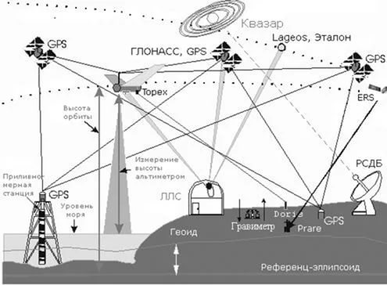
В зависимости от типов используемых средств геодезические измерения делят на три группы:
высокоточные
точные (средней точности)
технические (малой точности)

Slide 14
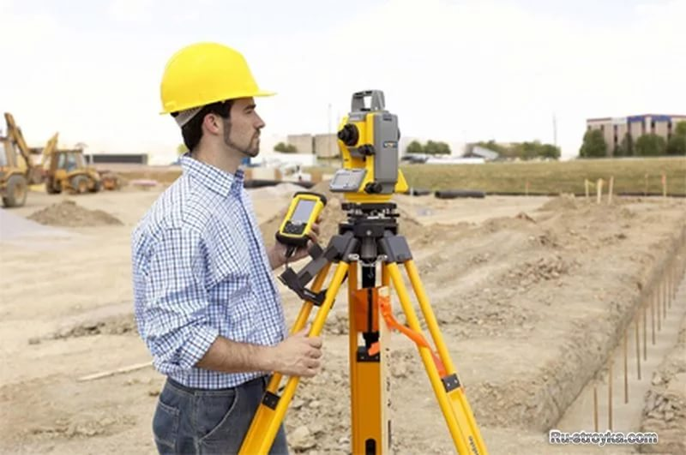
Процесс измерения в геодезии осуществляется при наличии пяти составляющих (факторов):
объект — что измеряется
субъект — кто измеряет
средство — чем измеряется
метод — как измеряется
внешняя среда — в каких условиях и где измеряется.

Slide 15
Конкретное содержание и состояние факторов геодезического измерения определяются условиями, которые могут быть классифицированы по следующим признакам:
По Физическому Исполнению:
прямые измерения, в которых значение измеряемой величины получают непосредственным сравнением с однородной физической величиной (эталоном). Примером прямого измерения служит измерение длины линии рулеткой или мерной лентой;
косвенные измерения, в которых значение определяемой величины получают из вычислений, в которых в качестве исходных используют результаты измерений величин, связанных с определяемой. Например: измерение длины линии светодальномером. В этом случае измеряется непосредственно время прохождения светового сигнала от дальномера до отражателя и обратно, а затем вычисляется длина линии.
По Роду:
однородные (измерения однородных физических величин)
разнородные (все прочие по отношению к однородным)
По Количеству:
необходимые измерения дают только по одному значению каждой измеряемой величины
дополнительные или избыточные измерения производятся для получения нескольких значений измеряемой величины в целях контроля, исключения грубых погрешностей или повышения качества результатов измерений

Slide 16
По Точности:
равноточные, которые выполняются в одинаковых условиях, т. е. объекты одного и того же рода измеряют исполнители одинаковой квалификации, приборами одного класса, по единой методике, в достаточно схожих по характеру условиях внешней среды
неравноточными считаются измерения, выполняемые в случаях, когда по крайней мере одна из составляющих процесса измерения существенно отличается от аналогичной составляющей других измерений
По Физической Природе Носителей Информации:
визуальная фиксация результатов измерения, когда передача информации в системе «прибор — цель» осуществляется с участием наблюдателя (оператора);
невизуальные измерения в основе своей полностью или частично исключают участие наблюдателя. В этом случае используют средства радиоэлектроники, микропроцессорной техники и др.
По Взаимозависимоcти:
независимые
зависимые
коррелированные

Slide 17
Благодарю за внимание!

